Slide 1
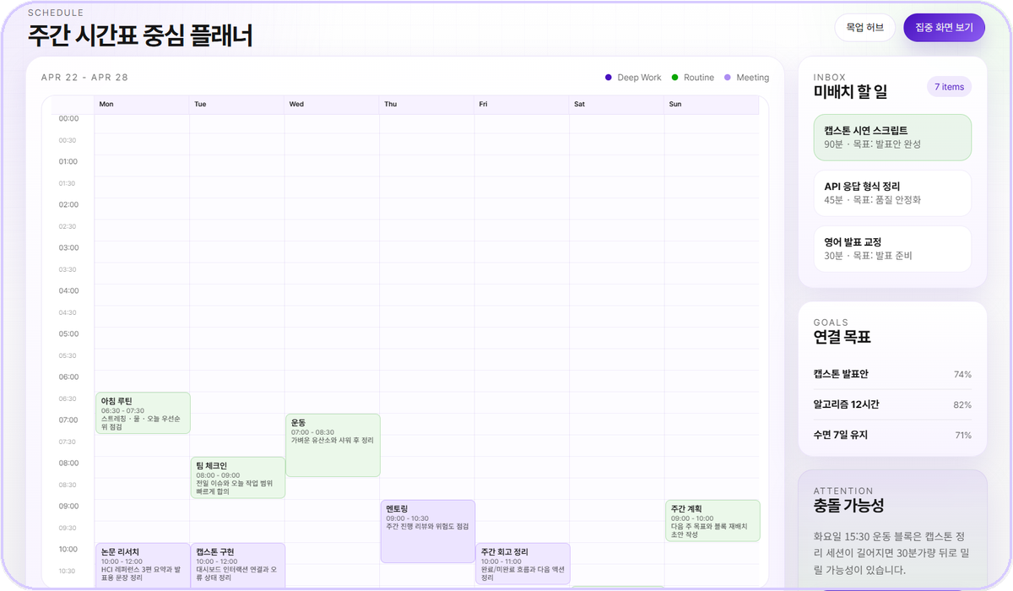
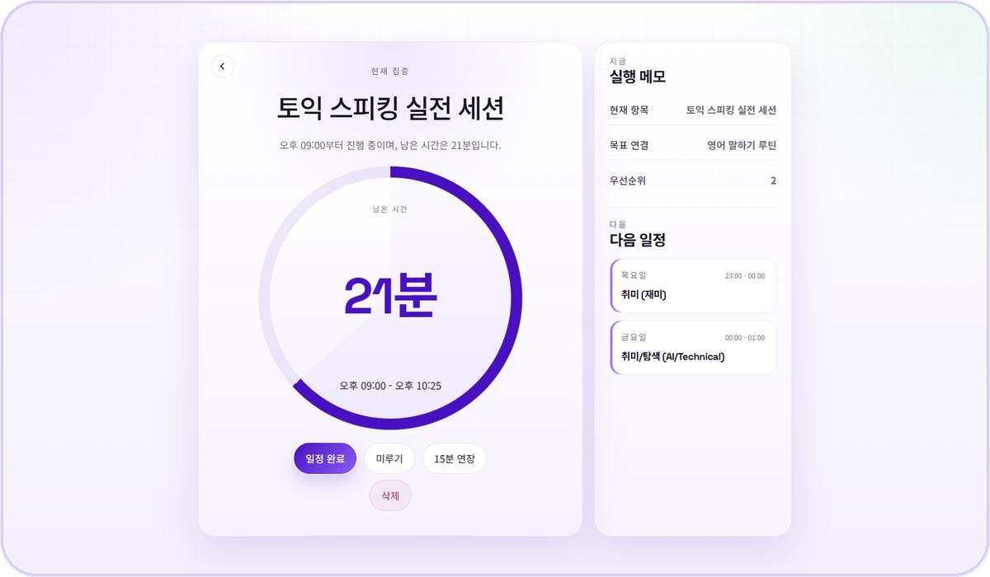
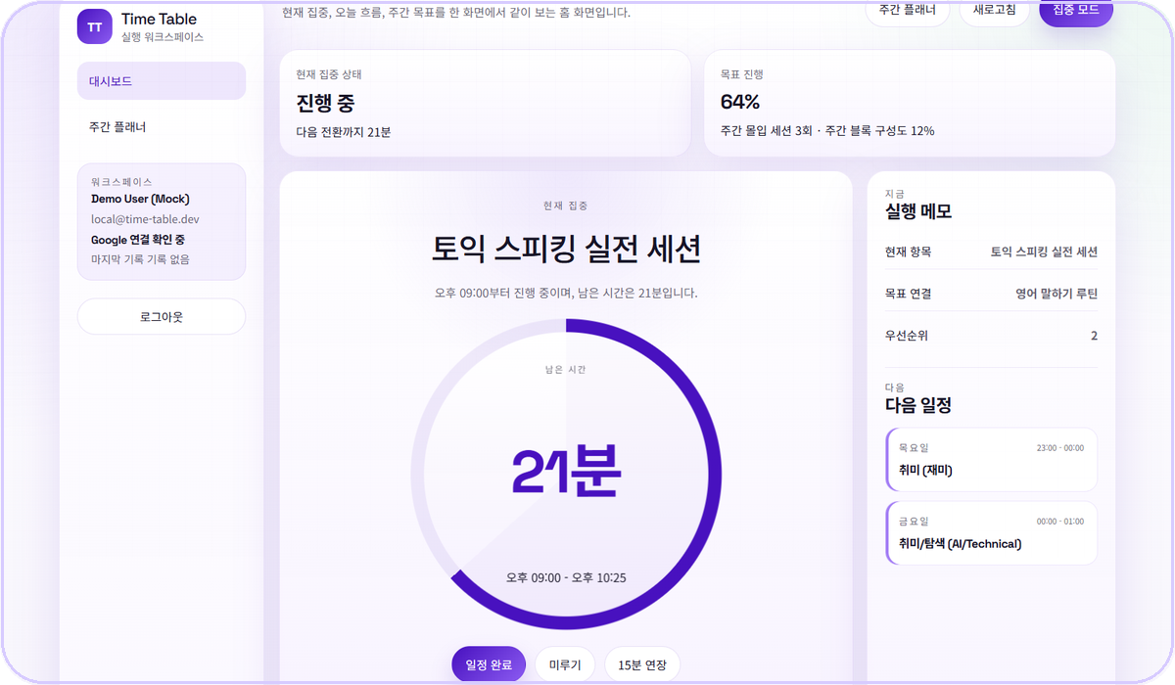
MID PROGRESS REPORT
Time Table
주간 플래너
LLM 기반 일정 자동 조율 플래너
주간 시간표·할 일·목표·집중 흐름을 하나의 워크스페이스로 묶고, AI가 재배치 제안을 주는 실행형 서비스
중간 진행상황 보고
2026.04.23 기준 저장소 상태를 기준으로 정리
집중 모드
목표
분산된 일정·할 일·목표를 한 화면으로 모아 AI가 주간 실행 흐름을 조율
대시보드
현재
로그인, 온보딩, 대시보드, 주간 플래너, 집중 모드와 핵심 액션까지 MVP 연결
남은 일
운영형 OAuth, 온보딩 영속화, 설정 UX, sync 실동작, LLM 품질 고도화
Time Table | 01

Slide 2
WHAT WE BUILD
만들고자 하는 것은 '계획 앱'이 아니라 '실행을 운영하는 워크스페이스'입니다.
일정·할 일·목표·집중을 하나의 흐름으로 연결하고, AI는 자동 변경보다 제안과 조정 보조에 집중합니다.
목표
1
2
3
4
5
LLM을 이용한 일정 자동 조율 플래너
연동 입력
→
생활 패턴
→
주간 플랜
→
집중 실행
→
AI 재조정
Google 일정·할 일 연결
짧은 온보딩으로 루틴 파악
시간표와 태스크를 한 주 보드로 조합
지금 할 일과 다음 전환 안내
충돌·지연 시 제안 중심 재배치
사용자 캘린더와 생활 패턴을 읽고, 주간 플랜과 집중 흐름까지 이어지는 실행 경험을 만드는 것이 핵심입니다.
통합 워크스페이스
제안형 AI
운영 데이터 구조
대시보드, 주간 플래너, 집중 모드를 하나의 세션으로 연결
AI가 멋대로 바꾸지 않고 구조화된 제안과 재배치 보조에 집중
일정 블록, 목표, 태스크, 포커스, sync 상태를 함께 다루는 설계
Time Table | 02

Slide 3
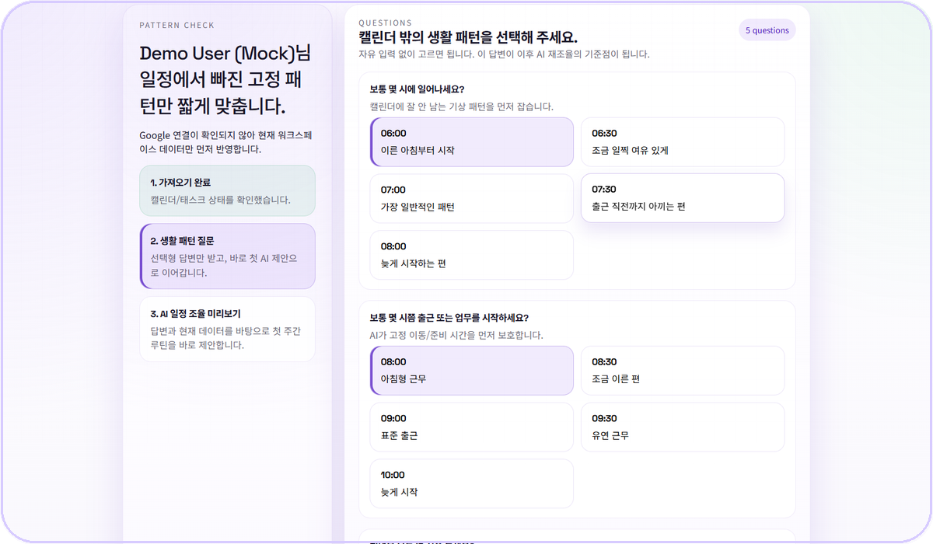
CURRENT PROGRESS
핵심 사용자 흐름은 화면 단위로 시연 가능한 수준까지 구현했습니다.
진행 상황
온보딩
대시보드
화면과 핵심 액션은 MVP 데모 가능한 단계
구현 화면
로그인 / 온보딩 / 대시보드 / 주간 플래너 / 집중 모드
주간 플래너
집중 모드
연결 액션
일정 블록 생성·수정, 집중 완료·연장·미루기, AI 제안 적용·거절
현재 판단
내부 데모 가능. 운영 안정화는 보완 필요
7개 사용자 경로
5개 주요 캡처
Time Table | 03

Slide 4
STATUS CHECK
프론트-백 연동은 MVP 수준이며, 외부 연동과 운영 안정화는 아직 남았습니다.
7
15
front routes
API controllers
현재 저장소에는 넓은 범위의 API와 화면 골격이 있으며, 핵심 차이는 '구현 존재'와 '운영 완성도'입니다.
완료
MVP 연결
남은 과제
주간 플래너 UI
로그인 / auth callback
온보딩 완료 영속화
집중 모드 UI
온보딩 bootstrap / answers
설정 화면 및 패턴 저장 확장
대시보드 핵심 화면
AI 재배치 suggestion 흐름
대시보드 aggregate API
일정 블록 CRUD
Google sync 상태 표시
sync 실동작과 scaffold 구분
포커스 완료 / 연장 / 미루기
Settings API 기본 저장
LLM 품질·설명 강화
메모: 대시보드 집계는 프론트 조합 방식이고, sync와 AI 재배치 흐름은 아직 scaffold / MVP 성격이 강합니다.
Time Table | 04

Slide 5
NEXT MILESTONE
다음 보고 시점 목표는 '운영 가능한 연결형 MVP'입니다.
남은 일은 분명합니다. 계정 연결과 사용자 상태를 안정화하고, 외부 sync와 AI 제안의 신뢰도를 끌어올려야 합니다.
1. 안정화
2. 연동 완성
3. AI 고도화
핵심 과제
핵심 과제
핵심 과제
운영형 로그인 / OAuth 온보딩 완료 저장 설정 화면 추가
대시보드 aggregate API sync 상태 명확화 schedule block 기반 focus 보강
LLM 정규화 품질 검증 재배치 설명 payload 강화 사용자 신뢰도 개선
→
→
이번 단계가 끝나면 다음 단계로 넘어갈 수 있는 조건이 확보됩니다.
이번 단계가 끝나면 다음 단계로 넘어갈 수 있는 조건이 확보됩니다.
이번 단계가 끝나면 다음 단계로 넘어갈 수 있는 조건이 확보됩니다.
중간 결론: UI 골격과 핵심 API는 확보했다. 다음 단계는 데이터 영속화, 외부 연동, AI 신뢰도를 메우는 일이다.
Time Table | 05

